Slide 1

TRƯỜNG ĐẠI HỌC KIÊN GIANG
KHOA THÔNG TIN VÀ TRUYỀN THÔNG
KHÓA LUẬN TỐT NGHIỆP
XÂY DỰNG WEBSITE
QUẢN LÝ KÝ TÚC XÁ SINH VIÊN
TRƯỜNG ĐẠI HỌC KIÊN GIANG
Giảng viên hướng dẫn: TS. Phạm Thị Xuân Lộc
Sinh viên thực hiện: Võ Thiện Tiên
MSSV: 1501206121
Lớp: B15TT3
1

Slide 2
NỘI DUNG CỦA ĐỀ TÀI
Chương I: Tổng quan đề tài
Chương II: Cơ sở Lý thuyết
Chương III: Nội dung và
kết quả nghiên cứu
Chương IV: Kết luận và hướng phát
triển của chương trình
2

Slide 3
Chương I: Tổng quan đề tài
Nhu cầu ở KTX
> 500 sinh viên/ học kỳ
Quản lý thủ công
Cơ sở vật chất
tăng cương
Lý do
Các yêu cầu báo cáo
tìm nhanh, chính xác,..
Phần mền hiện tại Excel
Đội ngũ nhân viên đông
3

Slide 4
Chương I: Tổng quan đề tài
Tìm kiếm
Thống kê
Đối tượng và
phạm vi nghiên cứu
Quản lý
các bộ mã
Thời gian
> 6 tuần
Chức năng
chưa làm được
4

Slide 5
Chương I: Tổng quan đề tài
Mục tiêu khóa luân
1
Lợi ích nghiệp vụ
2
Lợi ích kinh tế
3
Lợi ích sử dụng
4
Khắc phục các khuyết điểm hệ thống cũ
5

Slide 6
Chương II: Cơ sở lý thuyết
PHP
JS
Phương
pháp
sử dụng
CSS
HTML
MYSQL
6

Slide 7
Chương III: Kết quả ứng dụng
Ban
Giám đốc
Sinh viên
Người
dùng
Cán bộ
kế toán
Cán bộ
quản lý
7

Slide 8
Chương III: Kết quả ứng dụng
Các chức năng
1
Sinh viên
2
3
- Xem thông tin cá nhân sinh viên
- Xem thông tin tìm bạn
- Xem tình trạng
phòng
Cán bộ quản lý
4
Cán bộ kế toán
- Quản lý các mã
- Quản lý quá trình ở.
- Tìm kiếm
- Thống kê
Ban Giám đốc
- Xem thông tin biên lai
- Tìm kiếm biên lai
- Thống kê biên lai
- Có đầy đủ chức năng của cán bộ kế toán và quản lý
- Quản lý cán bộ
- Xem quá trình xóa, sửa.
8

Slide 9
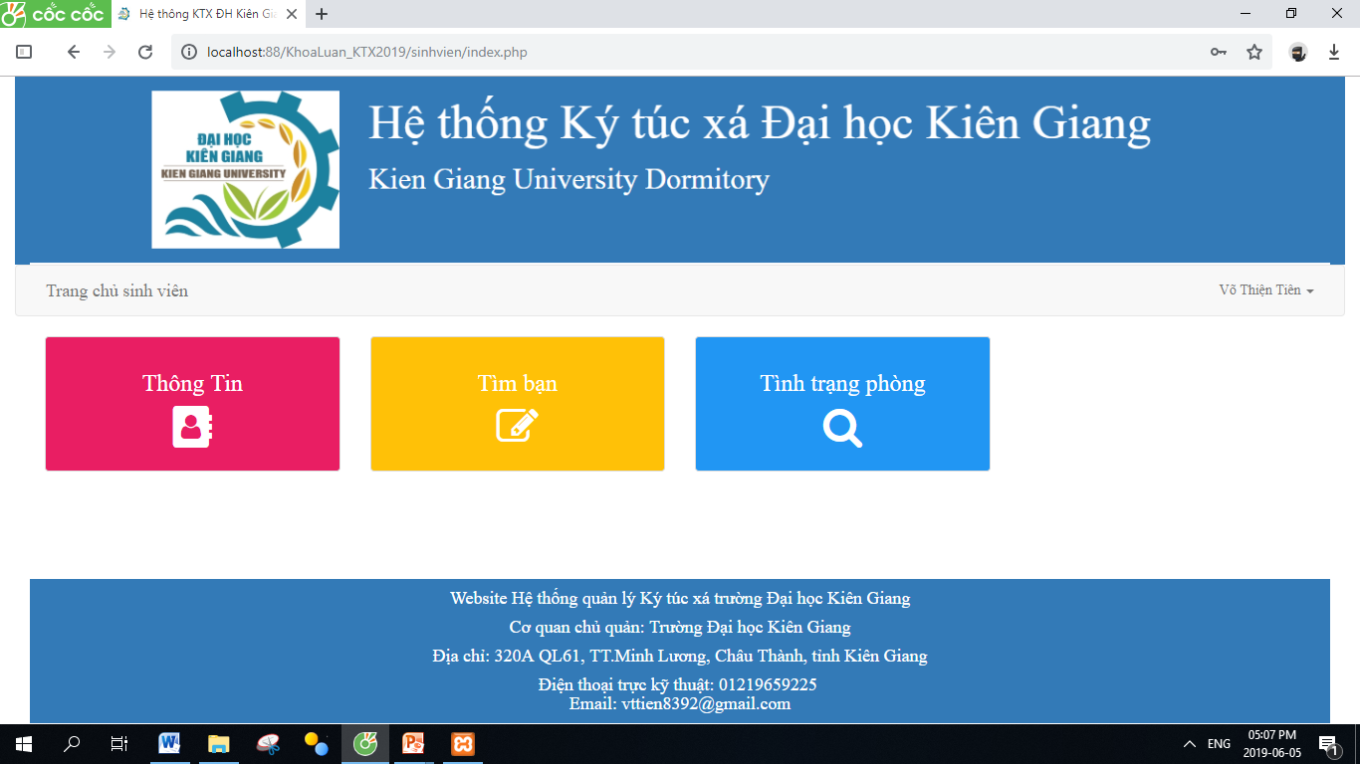
Chương III: Kết quả ứng dụng
Giao diện dành cho sinh viên
9

Slide 10
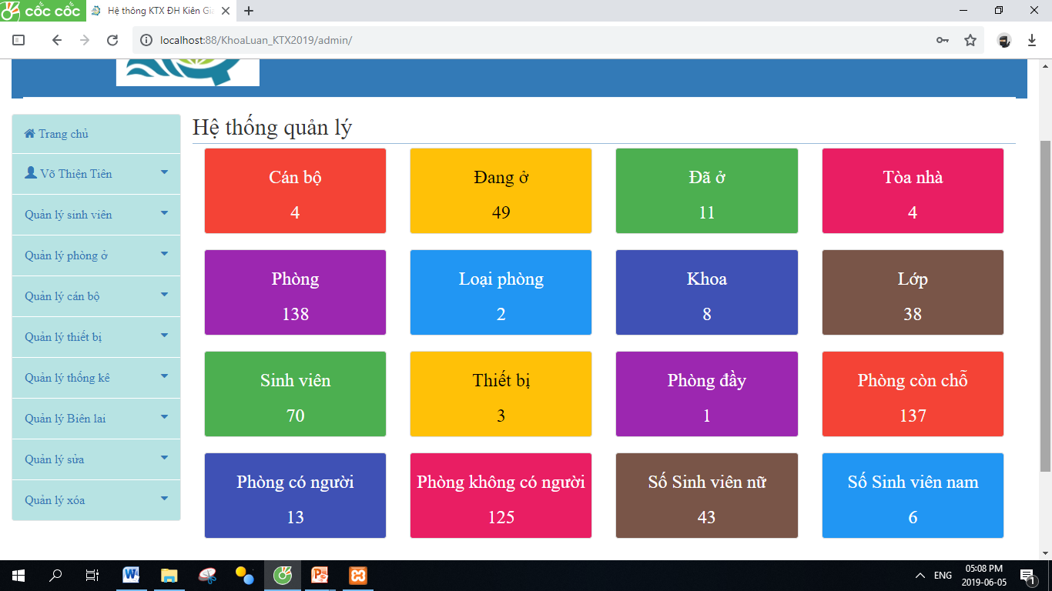
Chương III: Kết quả ứng dụng
Giao diện chính
10

Slide 11
Chương IV: Kết luận và hướng phát triển
Kết quả đạt được
Xây dựng được một Website quản lý ký túc xá.
Có các chức năng dành cho từng người dùng cụ thể
Có các tìm kiếm theo nhiều tiêu chí
Có các thống kê
Xuất được file Excel
11

Slide 12
Chương IV: Kết luận và hướng phát triển
2. Ưu điểm
Có các chức năng dành cho từng người dùng cụ thể
Mã hóa dữ liệu bằng thuật toán MD5
Kiểm tra các ràng buộc toàn vẹn.
Tìm kiếm kết hợp nhiều tiêu chí
Thống kê
12

Slide 13
Chương IV: Kết luận và hướng phát triển
3. Hạn chế
Một số thuật toán chưa tối ưu.
Một số chức năng thống kê chưa đầy đủ.
Một vài chức năng tìm kiếm chưa đáp ứng được.
13

Slide 14
Chương IV: Kết luận và hướng phát triển
3. Hạn chế
* Chức năng chưa làm được
Quản lý điện nước.
Đăng ký online, duyệt đơn đăng ký.
Quản lý thiết bị: chưa chi tiết tài sản, mất hoặc chuyển từ phòng này sang phòng khác.
Quản lý sinh viên ở phòng: chưa quản lý được sinh viên đó sử dụng gường, tủ đồ nào khi đang ở KTX
14

Slide 15
Chương IV: Kết luận và hướng phát triển
4. Nguyên nhân hạn chế
Do kinh nghiệm và kiến thức của bản thân vẫn còn hạn chế.
Do thời gian thực hiện ngắn.
15

Slide 16
Chương IV: Kết luận và hướng phát triển
5. Hướng phát triển
Cải thiện và tối ưu hóa các thuật toán để tối ưu hóa trang Website.
Hoàn thiệu đầy đủ và bổ sung thêm các chức năng
Khắc phục và hoàn thiện các hạn chế đã nói ở mục 4.3.
Hoàn thiện các góp ý của các Thầy phản biện và Cô hướng dẫn
Đưa lên internet
16

Slide 17
“XIN CHÂN THÀNH CẢM ƠN
CÁC QUÍ THẦY CÔ ĐÃ LẮNG NGHE”

